Slide 1



Green Care
Mgr. Jana Dvořáčková
Projekt Terapie přírodou a pro přírodu
je realizován díky finanční podpoře SFŽP a MŽP

Slide 2
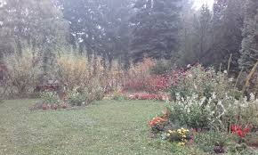
GREEN CARE
  působí v zemědělství a zdravotnictví
  cíl: zlepšení tělesného a duševního zdraví, sociální pohody a kvality života

Slide 3
GREEN CARE
  Dosažení cíle:
  Pracovní skupina (PS) – výzkumné aktivity
  PS – ekonomické a politické vlivy
  PS – národní politika zdraví a systém soc. zabezpečení

Slide 4
GREEN CARE
  Jednotlivá opatření sledují individuální cíle, různé cílové skupiny, vlastní metody
  Prvky přírody
  Podpora zdraví
  Stanovený program s cílem
  Přizpůsobení „na míru“

Slide 5
GREEN CARE
  pedagogika na farmě
  terapie, péče, rehabilitace na farmě (care farming
  městské zahradničení (city farming)
  pohyb v přírodě
  léčivé zahrady
  přírodní hřiště, outdoorová, lesní a zážitková pedagogika

Slide 6
- děti a mládež
Pedagogika na farmě
cíl: učení, vlastní činnost
interpersonální a intrapersonální děje
stimulace smyslů
účinky pro tělo, psychiku, sociální a pedagogický účinek (zvýšení odpovědnosti, úcta, learning by doing ….

Slide 7
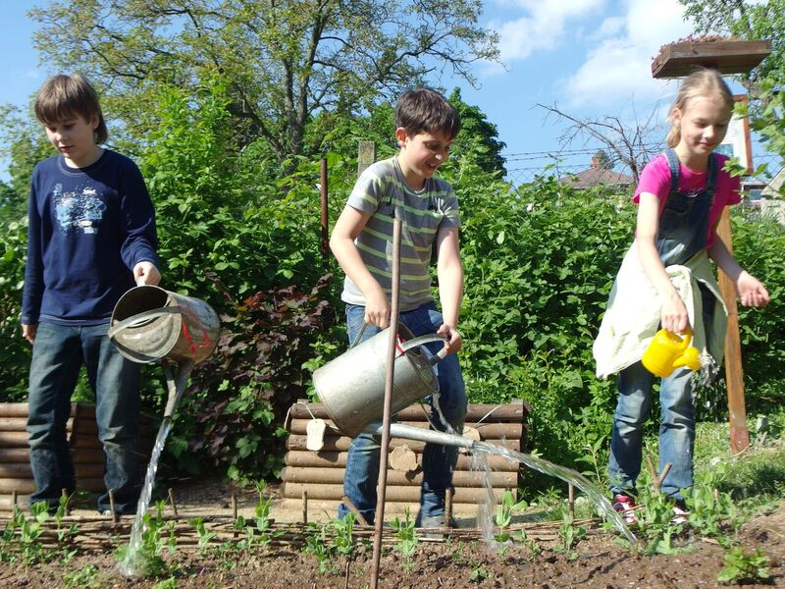
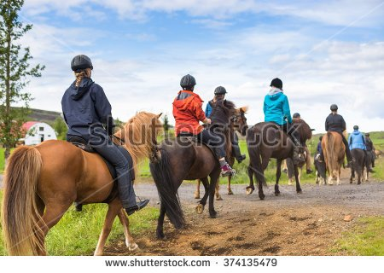
Pedagogika na farmě

Slide 8
Terapie, péče, rehabilitace na farmě
různé cílové skupiny
autentičnost
účinky pro tělo, psychiku a sociální chování (trénování motoriky, vytváření denního rytmusu ….)

Slide 9
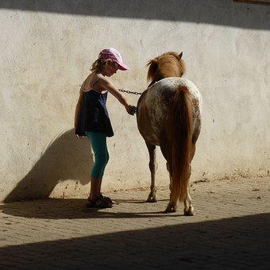
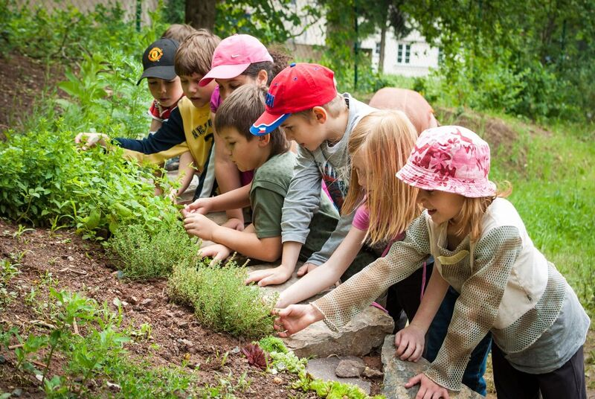
Terapie, péče, rehabilitace na farmě

Slide 10
Městské zahradničení
zahrádkářské kolonie, komunitní zahrady
účinky (zdravá výživa, podněcování smyslů, vyrovnanost, integrace ….)

Slide 11
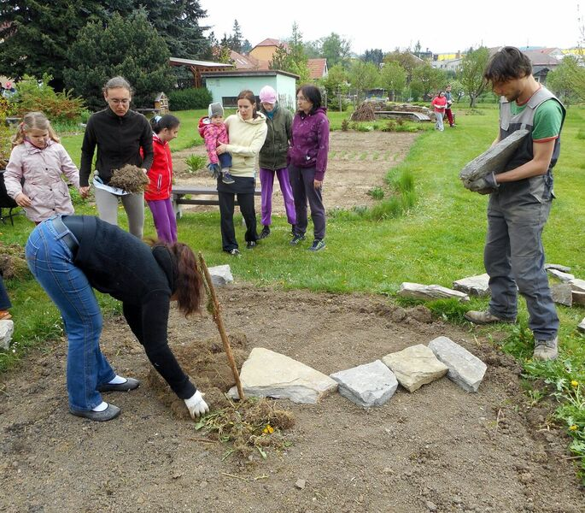
Městské zahradničení

Slide 12
Pohyb v přírodě
Velká Británie
účinky (snížení krevního tlaku, sociální kontakty, zlepšení nálady ….)

Slide 13
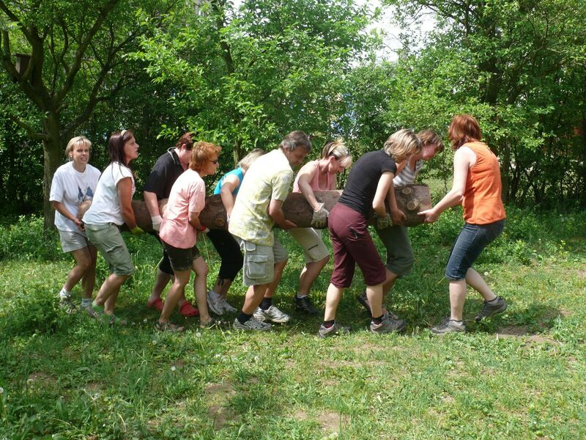
Pohyb v přírodě

Slide 14
Léčivé zahrady
vytváření přírodních uklidňujících prvků
okna do zahrad
důraz kladen na uvolnění
nabídnout možnost setrvání v zahradě

Slide 15
Léčivé zahrady

Slide 16
Přírodní hřiště, outdoorová, lesní a zážitková pedagogika
děti tráví méně času venku
dopravní dostupnost
přírodní lesní prostory, pedagogické programy, volné přírodní prostory (lesní pedagogika)
účinky (posílení imunity, schopnost koncentrace, vybudování vazby k přírodě …..)

Slide 17
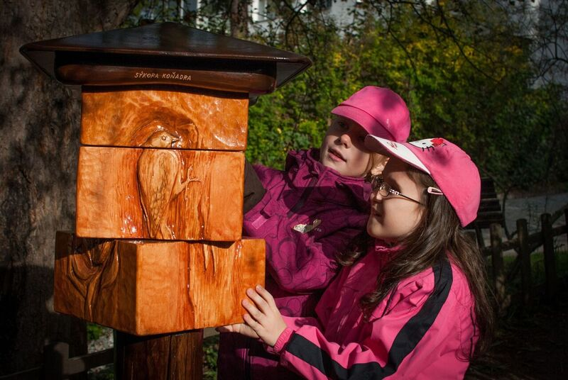
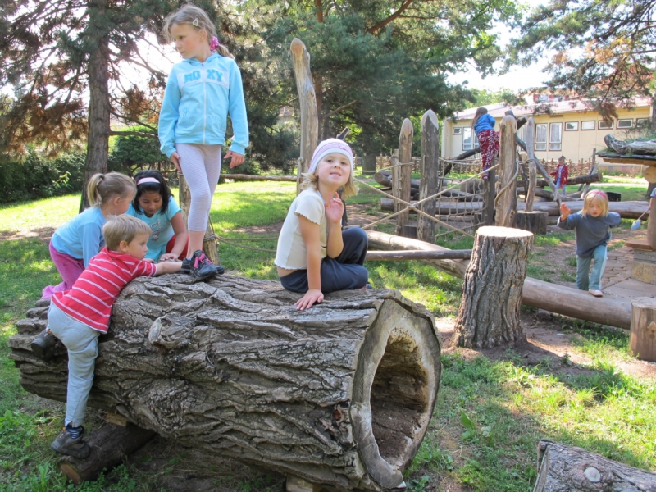
Přírodní hřiště, outdoorová, lesní a zážitková pedagogika

Slide 18
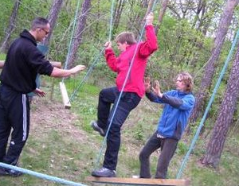
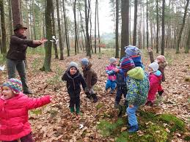
Přírodní hřiště, outdoorová, lesní a zážitková pedagogika

Slide 19
ZT a Green Care
problém – izolace
řešení – vytváření sítí = předávání zkušeností, získávání nových klientů
cíl – propojit v rámci Green Care Zahradní terapii

Slide 20
Různorodost zemí Green Care
různorodost evropských zemí – podle toho jsou zastoupeny složky Green Care
Nizozemí a Belgie – zemědělství (care farming)
Skandinávské země – lesní a outdoorová pedagogika
Velká Británie – zahradní terapie, sociální zahradnictví, léčivé zahrady
Itálie – terapie pomocí zvířat (ono-terapie)

Slide 21
Celostátní sítě Green Care
Německo a Rakousko – není vymezeno
chybí regionální nebo celostátní sítě, ale mají mezinárodní společnost pro zahradní terapii http://www.iggt.eu

Slide 22
Celoevropské sítě
Green Care
Existují celoevropské sítě:
sociální zemědělství – http://farmingforhealth.wordpress.com
pedagogika na farmě – http://www.farmeducation.n.nu
terapie pomocí zvířat - http://www.esaat.org

Slide 23
Cíl Green Care
nutnost vytvoření jednoznačné definice a terminologie
propojení osob, které se profesně věnují tomuto oboru
cíl: vznik „evropského lexikonu“ - vytvořit jednotný výraz v dané zemi a ten pak spojit s ostatními zeměmi

Slide 24
Problémy Green Care
Problémy k řešení:
nedostatek zdrojů
nedostatek vhodných výzkumných metod

Slide 25
Zapojení Lipky
Projekty v rámci příhraniční spolupráce
Zahradní terapie
Zahradní pedagogika
Erasmus+
S přírodou k vzájemnému porozumění

